Slide 1

电工电子技术
第6章
集成运算放大器

Slide 2
主要内容
集成运放的概念：实际运放 组成、主要参数、电压传输特性
理想运放，运放理想化的条件、主要参数、电压传输特性
集成运算放大电路中的反馈，反馈类型的判断（判断准则）
运算放大器使用中应注意的问题
运放的应用：线性应用；非线性应用。
6.1集成运放简介
是模拟集成电路的最主要的代表器件。早期在计算机中实现某些数学运算，故名集成运算放大器。
是一种电压放大倍数很高的直接耦合的多级放大电路。
特点：开环电压放大倍数高、输入电阻高、输出电阻低、温漂小、可靠性高、体积小…。
应用：计算机、信号处理、信号测量、自动控制等领域。

Slide 3
集成电路简介
分立电路与集成电路
集成电路: 将整个电路的各个元件及导线做在同一个半导体基片上。
封装上外壳，向外引出若干个引脚，构成一个完整的、具有一定功能的电路。
集成电路的优点：工作稳定、使用方便、体积小、重量轻、功耗小。
集成电路的分类：
小、中、大、超大规模集成电路；
集成电路内部结构的特点
1. 电路元件制作在一个芯片上，元件参数偏差方向一致，温度均一性好。
2. 电阻元件由硅半导体构成，范围在几十到20千欧，精度低。高阻值电阻用三极管有源元件代替或外接。
3. 几十 pF 以下的小电容用PN结的结电容构成、大电容要外接。难于制作电感。所以各级放大电路之间的连接多采用直接耦合方式。
4. 集成电路中晶体管制作容易。二极管一般用三极管的发射结构成（基极和集电极短接）。

Slide 4
模拟集成电路和数字集成电路
模拟电路analogue circuit：是处理模拟信号的电路。主要研究输入和输出信号之间的大小和相位等方面的关系。如：基本放大电路
数字电路digital circuit：是处理数字信号的电路。主要研究输入和输出信号之间的逻辑关系。 如：逻辑门电路
模拟信号analog signals ：随时间连续变化的信号。
数字信号digital signals ：时间上不连续的、离散的脉冲信号，是可以用二进制数0和1表示的信号。
模拟集成电路analogue IC 运放
数字集成电路digital IC 组合逻辑电路、时序逻辑电路

Slide 5
6.1.1 运算放大器的组成
输入端
输入级
中间级
输出级
输出端
偏置电路
采用四级以上的多级放大器，输入级和第二级一般采用差动放大器。
输入级：尽量减小零点漂移抑制干扰信号,尽量提高 K_{CMRR} ,输入阻抗 r_{i} 尽可能大。都采用差分放大电路。
输出级：主要提高带负载能力，给出足够的输出电流和电压 。即输出阻抗 r_{o}小。一般由互补对称电路或射极输出器构成
例图
+U_{CC}
与u_{o}反相
T₄
极
性
判
断
反相
输入端
T₃
u–
T₅
T₁
T₂
u_{o}
u₊
输出级
同相
输入端
中间级
输入级
与u_{o}同相
I_{S}
_U_{EE}
中间级：进行电压放大，要求电压放大倍数高。一般采用共射极放大电路。
偏置电路：为各级电路建立合适的静态工作点，一般由各种恒流源电路构成

Slide 6
输入级常采用复合三极管或场效应管，以减小输入电流，增加输入电阻。为减小I_{B}， 提高输入电阻，T₁、T₂采用复合三极管。
+U_{CC}
I_{C1}
I_{C}
R_{C}
u_{o}
R_{C}
＋
－
I_{B}
I_{C2}
β₁
β
β₂
T₁
T₂
I_{B2}
＋
＋
R₁
u_{i1}
u_{i2}
I_{E}
E
－
－
I_{C} =I_{C1}+ I_{C2}
= β₁ I_{B} + β₂(1+ β₁ ) I_{B}
= [β₁ + β₂(1+ β₁ ) ]I_{B}
T₃
T₄
R₃
β = I_{C} / I_{B}
= β₁ + β₂(1+ β₁ )
≈ β₁ β₂
R₂
-U_{EE}

Slide 7
集成运放内部结构（举例）
+U_{CC}
第2级
极
性
判
断
R_{C3}
R_{C}
R_{C}
R_{E3}
T₇
T₁₀
T₅
T₆
–
T₁
T₂
R_{E4}
R_{L}
E
T₈
+
R_{E5}
R_{E2}
T₉
T₁₁
R_{C4}
第1级：差动放大器
差动放大器
-U_{EE}
第3级：单管放大器
第4级：互补对称射极跟随器

Slide 8
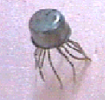
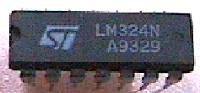
重点掌握运放的什么知识？
符号（实际运放、理想运放）
性能指标（实际运放、理想运放）
输入方式
传输特性（实际运放、理想运放）
电路分析中，对工作在线性区的运放，理想化处理后，有些什么特点？
例图1：P104、105 图3.1.3 图3.1.4

Slide 9
6.1.2 主要参数P146 理想运算放大器
一、开环电压放大倍数Auo ：无外加反馈回路的差模放大倍数。一般在10⁵ ∼ 10⁷之间。理想运放的A_{od}为∞。
二、共模抑制比K_{CMMR} ：常用分贝作单位，一般100dB以上。
实际运放：
理想运放：
r_{i} 大: 几十kΩ ∼ 几百 kΩ
r_{i} → ∞
*
K_{CMRR} 很大
K_{CMRR} → ∞
r_{o} 小：几十 ∼ 几百Ω
r_{o} → 0
A _{u} _{o} 很大: 10⁴ ∼ 10⁷
A_{uo} → ∞
运放符号：
实际运放的符号
理想运放的符号
u－
∇
A_{o}
u－
－
－
Δ
∞
u_{o}
u_{o}
*
u₋
_
＋
u₊
u₊
＋
+
u₀
＋
u₊
+
国内符号
国际符号

Slide 10
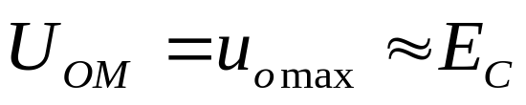
运放的三种基本信号输入方式 6.1.3运放的传输特性
u_{o}
反相输入端
饱和区
u－
∇
A_{o}
－
输出端
+U_{OM}
－
＋
u_{o}
u_{d}
u_{d}
输入电压
u₊
₊
输出电压
＋
同相输入端
-U_{OM}
饱和区
ε
线性放大区
反相输入
三种基本信号输入方式
同相输入
例：若U_{OM}=12V，A_{o}=10⁶， 则|u_{i}|<12μV时，运放处于线性区。
差分输入
A_{o}越大，运放的线性范围越小，必须在输出与输入之间加负反馈才能使其扩大输入信号的线性范围。
运放是直流放大器， 也可放大低频信号，不适用于高频信号。

Slide 11
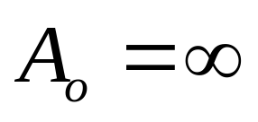
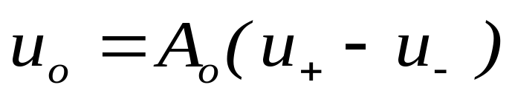
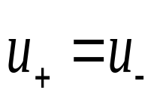
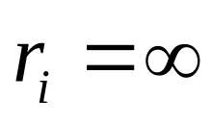
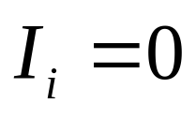
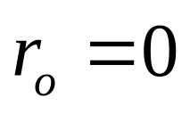
电路分析时，理想运放的处理方法
由于运放的开环放大倍数很大，输入电阻高，输出电阻小，在分析时常将其理想化，称其所谓的理想运放。
关键
理想运放的条件
运放工作在线性区的特点
虚短路
虚开路
放大倍数与负载无关。分析多个运放级联组合的线性电路时可以分别对每个运放进行。

Slide 12
6.2 运算放大电路中的负反馈
难点
构成：反馈电路
目的：改善放大电路的工作性能
6.2.1反馈的基本概念
凡是将放大电路输出端的信号（电压或电流）的一部分或全部引回到输入端，与输入信号迭加，就称为反馈。
若引回的信号削弱了输入信号，就称为负反馈。若引回的信号增强了输入信号，就称为正反馈。
这里所说的信号一般是指交流信号，所以判断正负反馈，就要判断反馈信号与输入信号的相位关系，同相是正反馈 positive feedback ，反相是负反馈negative feedback 。

Slide 13
反馈框图
实际被放大信号
开环
叠加
输入
±
放大器
输出
反馈信号
反馈网络
闭环
取+ 加强输入信号 正反馈 用于振荡器
取 - 削弱输入信号 负反馈 用于放大器
负反馈的作用：稳定静态工作点；稳定放大倍数；提高输入电阻；降低输出电阻；扩展通频带。

Slide 14
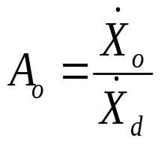
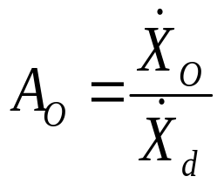
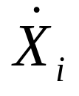
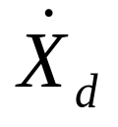
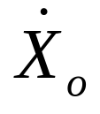
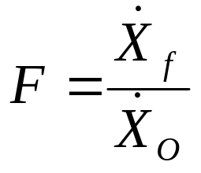
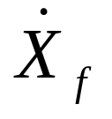
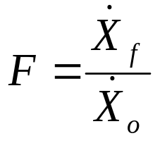
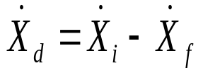
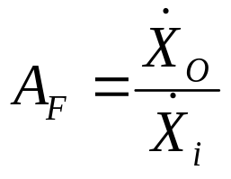
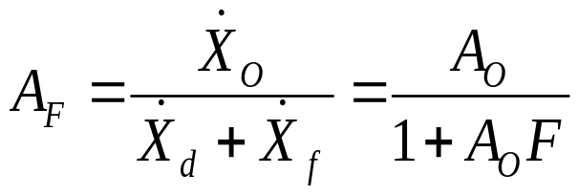
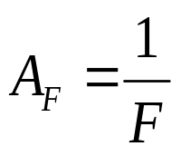
负反馈框图
反馈电路的三个环节：
输入信号
差值信号或净输入信号
输出信号
开环放大倍数
放大：
×
+
基本放大
电路A_{o}
反馈
系数
–
反馈：
叠加：
闭环放
大倍数
反馈回路F
反馈信号
深度负反馈
当Ao很大时,⏐A_{o}F⏐»1,
结论:当Ao很大时,负反馈放大器的闭环放大倍数与晶体管无关,只与反馈网络有关。即负反馈可以稳定放大倍数。

Slide 15
6.2.2负反馈negative feedback的类型
电压串联负反馈
作用：
稳定放大倍数；提高输入电阻；降低输出电阻；扩展通频带
电压并联负反馈
交流反馈
负反馈
电流串联负反馈
电流并联负反馈
直流反馈
作用：稳定静态工作点
交流反馈：反馈只对交流信号起作用。直流反馈：反馈只对直流起作用。
有的反馈只对交流信号起作用；有的反馈只对直流信号起作用；有的反馈对交、直流信号均起作用。
若在反馈网络中串接隔直电容，则可以隔断直流，此时反馈只对交流起作用。
在起反馈作用的电阻两端并联旁路电容，可以使其只对直流起作用。

Slide 16
一、电压反馈和电流反馈
根据反馈所采样的信号不同，可以分为电压反馈和电流反馈。
电压反馈voltage feedback：反馈信号取自输出电压信号。
电流反馈current feedback：反馈信号取自输出电流信号。
电压负反馈：可以稳定输出电压、减小输出电阻。
电流负反馈：可以稳定输出电流、增大输出电阻。
二、串联反馈和并联反馈
根据反馈信号在输入端与输入信号比较形式的不同，可以分为串联反馈和并联反馈。
串联反馈series feedback ：反馈信号与输入信号串联，即反馈电压信号与输入信号电压比较。
并联反馈parallel feedback ：反馈信号与输入信号并联，即反馈信号电流与输入信号电流比较。
串联反馈使电路的输入电阻增大；并联反馈使电路的输入电阻减小。

Slide 17
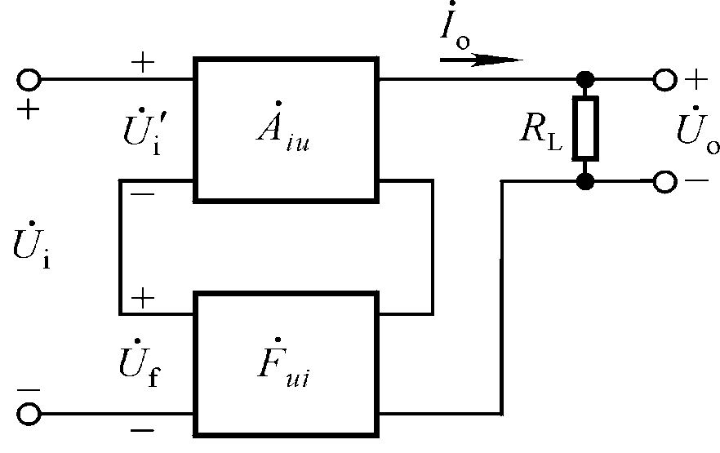
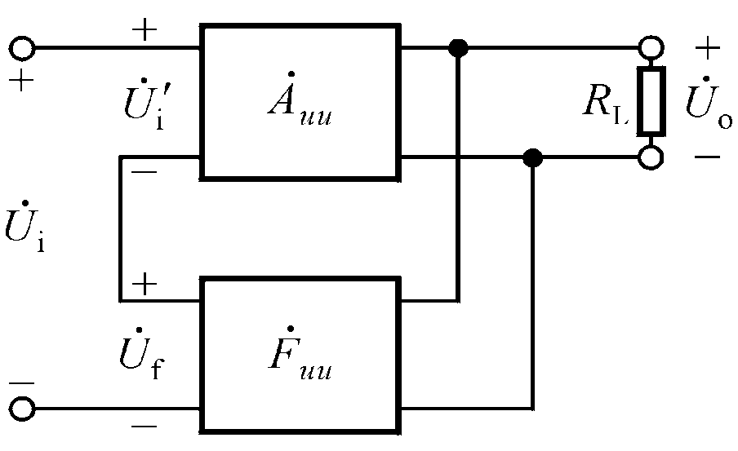
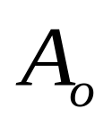
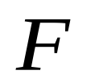
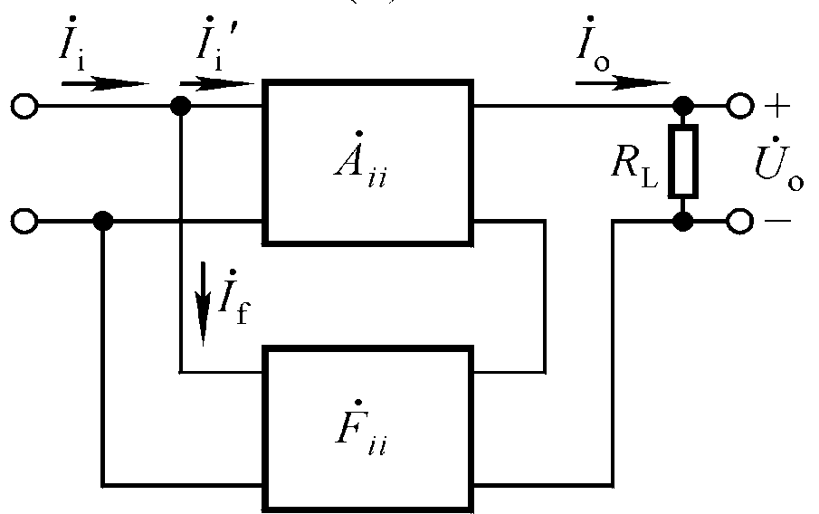
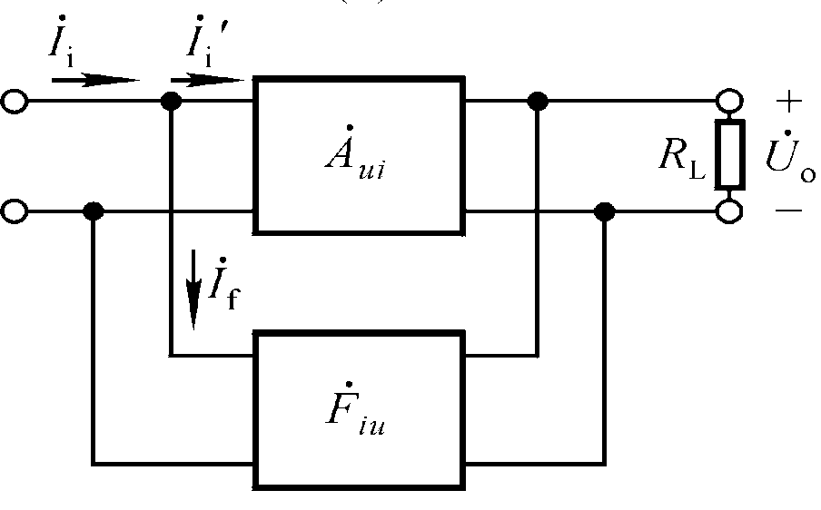
电压/电流反馈串联/并联反馈 四种反馈组态
输出量、输入量、净输入量、反馈量的量纲各不相同。
串联反馈（以电压信号形式进行比较）
电压反馈
电流反馈
并联反馈（以电流信号形式进行比较）
电压反馈
电流反馈

Slide 18
反馈类型的判别方法和步骤
1.有无反馈？找出反馈网络（电路）。
1.交流/直流反馈？如果反馈电路仅反映放大电路中的直流分量变化，则为直流反馈。反之，为交流反馈。如果二者都具备，为交直流反馈。
2. 串联/并联反馈？输入信号和反馈信号分别加在两个输入端（同相和反相）上的，是串联反馈（以电压信号形式进行比较）；加在同一个输入端（同相或反相）上的，是并联反馈（以电流信号形式进行比较） ；
3. 电压/电流反馈？从输出端直取回的反馈，是电压反馈；
从输出负载串联的电阻上取回的反馈，是电流反馈；
4. 正/负反馈？反馈使得净输入信号减小，为负反馈，反之，为正反馈。瞬时极性法
3、是否负反馈？

Slide 19
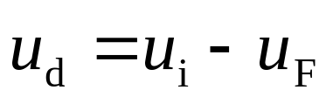


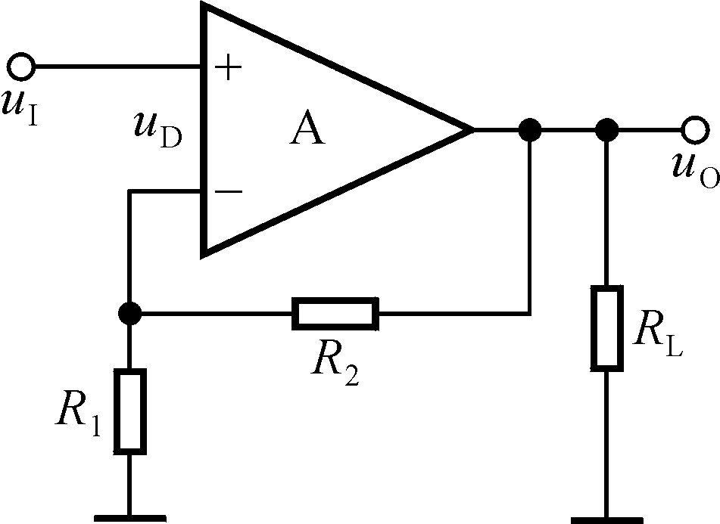






反馈类型的判断分析
1. 有反馈和无反馈的判断：“找联系”。观察是否有反馈电路将放大电路的输出回路和输入回路联系在一起。
_
A_{o}
A_{o}
Δ
u_{o}
_
A_{o}
Δ
_
u_{o}
Δ
u_{o}
u_{i}
+
u_{i}
+
+
+
+
u_{i}
+
2. 正反馈和负反馈
反馈极性通常采用“瞬时极性法”判断。
瞬时极性法：
给定 的瞬时极性
判断 的极性
判断 的极性
判断 上升还是下降
下降，负反馈；
上升，正反馈
Δ
A_{o}
+
+
＋
+
－
－
u_{i}
u_{o}
F
－
－
反馈量是仅仅决定于输出量的物理量。

Slide 20
晶体管和集成运算放大器的瞬时极性
三极管的集电极与基极相位相反
_
_
C
D
Δ
∞
u₋
_
u₀
B
+
+
+
G
+
u₊
+
+
S
E
例子
反馈类型的判断 原则P151

Slide 21
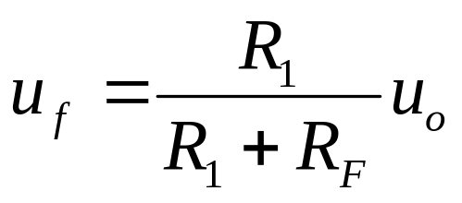
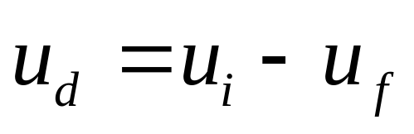
6.2.3 具体负反馈电路分析 P153--155 图6.2.4---图6.2.7
1.串联电压负反馈
3，瞬时极性法
R_{F}
i_{f}
设输入电压 u_{i} 为正，
各电压的在此瞬时，实际方向如图
-
u_{f}
i₁
+
_
∞
Δ
-
R₁
u_{d}
+
+
+
⊕
+
+
u_{o}
⊕
R_{L}
u_{i}
R₂
-
-
削弱净输入为负反馈
1，反馈直接取自输出电压,为电压反馈
交直流
电压串联负反馈
2，反馈信号与输入信号分别加在两个输入端上，为串联反馈，以电压的形式比较。

Slide 22
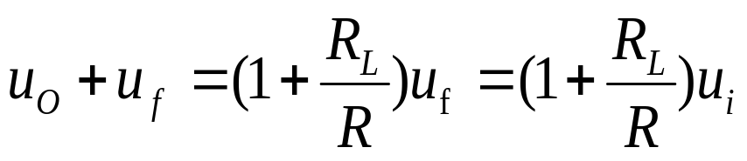
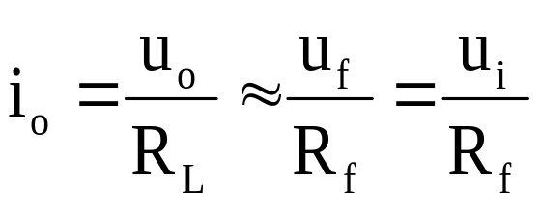
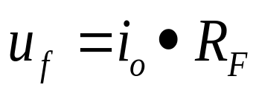
3.串联电流负反馈
3，瞬时极性法
设输入电压 u_{i} 为正，
_
∞
各电压的在此瞬时，实际方向如图
Δ
i_{o}
-
u_{d}
+
+
⊕
+
+
R_{L}
u_{o}
+
R₂
⊕
-
u_{i}
+
-
R_{F}
u_{f}
-
削弱净输入为负反馈
2，反馈信号与输入信号分别加在两个输入端上，为串联反馈，以电压的形式比较。
1，反馈从输出负载串联的电阻上取回,为电流反馈
交直流
电流串联负反馈

Slide 23
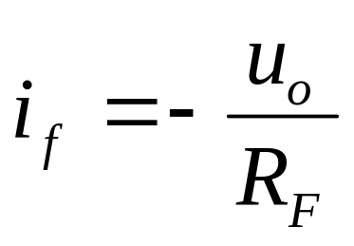
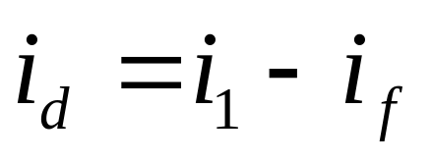
4.并联电压负反馈
3，瞬时极性法
i_{f}
R_{F}
设输入电压 u_{i} 为正，
各电压的在此瞬时，实际方向如图
i₁
R₁
i_{d}
⊕
_
∞
Δ
+
+
+
u_{i}
+
u_{o}
R₂
R_{L}
-
-
削弱净输入为负反馈
1，反馈直接取自输出电压,为电压反馈
2，反馈信号与输入信号加在同一个输入端上，为并联反馈，以电流的形式比较。
交直流
电压并联负反馈

Slide 24
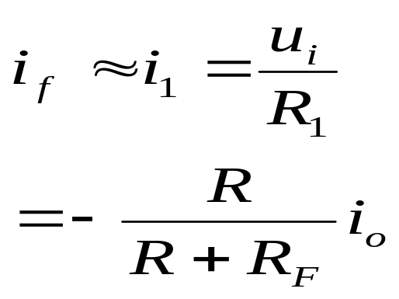
4.并联电流负反馈
R_{F}
3，瞬时极性法
i_{f}
设输入电压 u_{i} 为正，
各电压的在此瞬时，实际方向如图
i₁
R₁
i_{d}
⊕
_
∞
Δ
i_{o}
+
+
+
u_{i}
+
R_{L}
u_{o}
-
R₂
-
R
i_{R}
削弱净输入为负反馈
交直流
电流并联负反馈
2，反馈信号与输入信号加在同一个输入端上，为并联反馈，以电流的形式比较。
1，反馈从输出负载串联的电阻上取回,为电流反馈

Slide 25
反馈类型的判别方法和步骤
1.有无反馈？找出反馈网络（电路）。
1.交流/直流反馈？如果反馈电路仅反映放大电路中的直流分量变化，则为直流反馈。反之，为交流反馈。如果二者都具备，为交直流反馈。
2. 串联/并联反馈？输入信号和反馈信号分别加在两个输入端（同相和反相）上的，是串联反馈（以电压信号形式进行比较）；加在同一个输入端（同相或反相）上的，是并联反馈（以电流信号形式进行比较） ；
3. 电压/电流反馈？从输出端直取回的反馈，是电压反馈；
从输出负载串联的电阻上取回的反馈，是电流反馈；
4. 正/负反馈？反馈使得净输入信号减小，为负反馈，反之，为正反馈。瞬时极性法
3、是否负反馈？

Slide 26
例1
试判别下图放大电路中从运算放大器A2输出端引至A1输入端的是何种类型的反馈电路。
串联电压负反馈
⊕
Δ
∞
－
Δ
∞
u_{o}
+
–
－
–
+
+
⊕
+
u_{o1}
+
u_{i}
A1
A2
R
R_{L}
–
⊕
–
u_{f}
+
解：
先在图中标出各点的瞬时极性及反馈信号；
因反馈电路直接从运算放大器A2的输出端引出，所以是电压反馈；
因输入信号和反馈信号分别加在反相输入端和同相输入端上，所以是串联反馈；
因净输入电流 id 等于输入电流和反馈电流之差，所以是负反馈。

Slide 27
例2
试判别下图放大电路中从运算放大器A2输出端引至A1输入端的是何种类型的反馈电路。
并联电流负反馈
Δ
∞
⊕
Δ
∞
u_{o}
–
⊕
–
+
+
－
+
u_{o1}
+
A1
A2
R_{L}
⊕
i_{d}
R
u_{i}
i₁
i_{f}
解：
因反馈电路是从运算放大器A2的负载电阻R_{L}的靠近“地”端引出的，所以是电流反馈；
因输入信号和反馈信号均加在同相输入端上，所以是并联反馈;
因净输入电流 i_{d} 等于输入电流和反馈电流之差，所以是负反馈。

Slide 28
*电压反馈与电流反馈
根据反馈所采样的信号不同，可以分为电压反馈和电流反馈。
电压反馈——反馈信号取自输出电压信号
电流反馈——反馈信号取自输出电流信号
电压反馈采样的两种形式：
电流反馈采样的两种形式：
u_{o}
i_{o}
R_{L}
R_{L}
i_{E}
i_{o}
u_{o}
R_{L}
R_{L}
i_{E}
R_{f}

Slide 29
*串联反馈与并联反馈
根据反馈信号在输入端与输入信号比较形式的不同，可以分为串联反馈和并联反馈。
串联反馈——反馈信号以电压的形式与输入信号串联
并联反馈——反馈信号以电流的形式与输入信号并联
并联反馈
串联反馈
i_{f}
i
u_{be}
u_{be}=u_{i}-u_{f}
i_{b}
u_{i}
u_{f}
i_{b}=i-i_{f}

Slide 30
*交流反馈与直流反馈
交流反馈，反馈只对交流信号起作用；直流反馈，反馈只对直流信号起作用；交直流反馈，反馈对交直流均起作用
在反馈网络中串接隔直电容，可隔断直流，反馈只对交流起作用。
在起反馈作用的电阻两端并联旁路电容，可以使其只对直流起作用。
注：本电路中C1、C2也起到隔直作用。
R_{B21}
R_{C2}
+E_{C}
R_{B1}
R_{C1}
C₃
+
C₁
+
T₁
C₂
T₂
u_{d}
u_{o}
u_{i}
u_{f}
R_{B22}
R_{E2}
C_{E}
R_{E1}
–
–
无C：交直流反馈
R_{f}
有C：交流反馈
C

Slide 31
*例：直流反馈
+E_{C}
R_{B1}
R_{C1}
R_{B21}
R_{C2}
C₃
+
C₁
+
T₁
C₂
T₂
u_{o}
u_{i}
C
R_{B22}
R_{E2}
C_{E}
R_{E1}
–
–
R_{f}
增加旁路电容C后，R_{E1}只对直流起反馈作用。

Slide 32



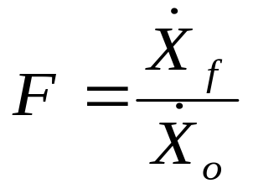
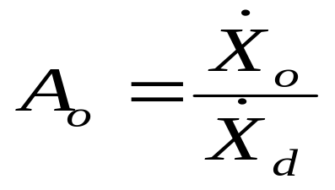
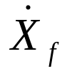
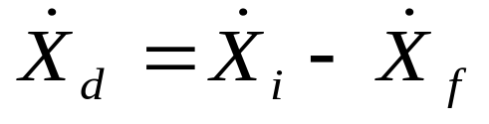
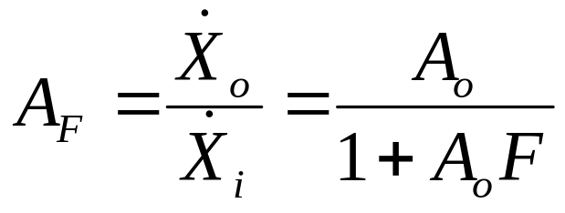
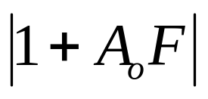
6.2.4 负反馈对放大电路工作性能的影响
×
+
基本放大
电路A_{o}
–
反馈电路的基本方程
反馈回电路F
一、对放大倍数的影响
A_{o}
开环放大倍数
A_{F}
闭环放大倍数
定义：
反馈深度

Slide 33
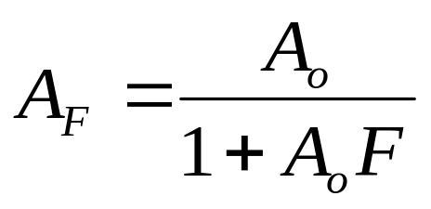
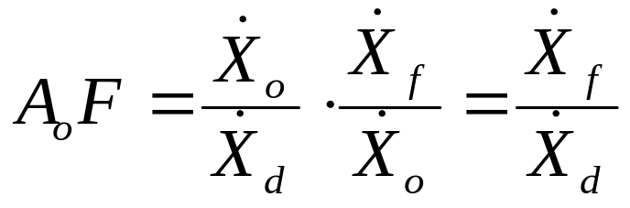
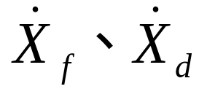
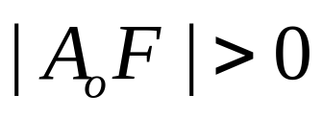

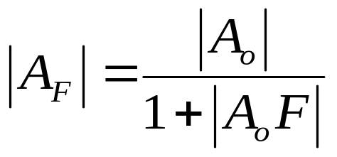
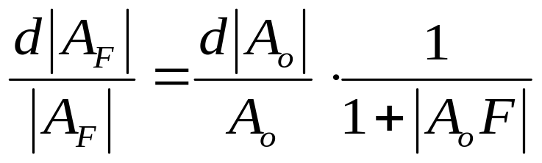
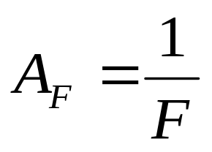

(1)
中，
同相，所以
则有：
负反馈使放大倍数下降。
(2)
引入负反馈使电路的稳定性提高。
(3) 若
称为深度负反馈，此时
在深度负反馈的情况下，放大倍数只与反馈网络有关。

Slide 34
二、改善波形的失真
加反馈前
u_{i}
A_{o}
u_{o}
加反馈后
u_{d}
u_{i}
+
u_{o}
∑
A_{o}
u_{o}
–
u_{f}
F
改善

Slide 35

三、 展宽通频带
引入负反馈使电路的通频带宽度增加。
A
|Ao|
|A_{F}|
Bo
f
B_{f}

Slide 36



四、对输入、输出电阻的影响
P159 表6.2.1
1，对输入电阻的影响
在具有负反馈的放大电路中，输入电阻仅取决于反馈电路与基本放大电路输入回路的连接方法。
串联反馈使输入电阻增加
并联反馈使输入电阻减小：
例如:射极输出器
2，对输出电阻的影响
在具有负反馈的放大电路中，输出电阻仅取决于反馈电路与基本放大电路输出回路的连接方式。
电压反馈使输出电阻减小
电流反馈使输出电阻增大
例如:射极输出器

Slide 37

6.5 运算放大器使用时应注意的问题
放大倍数稳定性的比较
分立元件放大电路中的反馈
β=60时, A_{u} =-93
无R_{F}
β=50时, A_{u} =-77
β R_{L}
β=60时, A_{u} =-19
有R_{F}
A_{F}
=－
r_{be} +（1+ β ）R_{F}
β=50时, A_{u} =-18.6
元件的选取：根据要求选取。
消振：消除内部的自激振荡。
调零
保护：输入端保护、输出端保护、电源保护。
利用二极管和稳压二极管。
扩大输出电流：输出端加接一级互补对称电路。

Slide 38
集成运算放大器的应用
6.3 线性应用 信号运算电路：比例、加法、减法、积分、微分
6.4 非线性应用
*信号测量电路:采用运放以提高测量精度和扩大测量功能。
信号处理电路: *有源滤波、信号比较、 *信号采样保持等
信号产生电路:方波、 *三角波等非正弦信号；正弦波
理想运放的条件
运放工作在线性区的特点
电路分析时，理想运放的处理方法
虚短路
虚开路
放大倍数与负载无关。

Slide 39
6.3 信号运算电路
会
分
析
I_{i}
虚拟短路
虚拟断路
放大倍数与负载无关，
可以分开分析。
_
∞
u₊
Δ
u_{o}
+
u–
+
运放线性应用
信号的放大、运算
有源滤波电路
分析什么？
输入和输出的关系
参数确定

Slide 40



6.3.1 比例运算电路
作用：将信号按比例放大。
类型：同相比例放大和反相比例放大。
方法：引入深度电压并联负反馈或电压串联负反馈。这样输出电压与运放的开环放大倍数无关，与输入电压和反馈系数有关。
1、反相比例运算电路
结构特点：负反馈引到反相输入端，信号也从反相端输入。
i_{f}
R_{F}
电压并联负反馈
i_{i}
i_{i}= i_{f}
_
∞
u_{i}
Δ
u_{o}
虚短路
虚断路
R₁
+
+
R₂
平衡电阻，使运放的两个输入端对地的静态电阻相等，保证静态时输入级的对称性。
R₂ =R₁ // R_{F}

Slide 41

反馈方式 反相器 反相比例电路的特点
i_{f}
R_{F}
1） 共模输入电压为0，因此对运放的共模抑制比要求低。
i_{i}
Δ
∞
_
u_{i}
2） 由于电压负反馈的作用，输出电阻小，可认为是0，因此带负载能力强。接近恒压源。
R₁
+
u_{o}
+
R₂
电位为0，虚地
3） 由于并联负反馈的作用，输入电阻小，因此从信号源取的电流较大。对信号源要求较高。
电压并联负反馈
当R_{F} = R₁时
4）输入和输出反相。
为反相器
5） 在放大倍数较大时，该电路结构不再适用 。
输出电阻很小！

Slide 42




2、同相比例运算电路
u₋= u₊= u_{i}
i_{i}= i_{f}
结构特点：负反馈引到反相输入端，信号从同相端输入。
虚短路
虚断路
反馈方式：电压串联负反馈。输入电阻高。
同相比例运算电路的特点：
i_{f}
R_{F}
1）由于电压负反馈的作用，输出电阻小，可认为是0，因此带负载能力强。
i_{i}
_
∞
Δ
2）由于串联负反馈的作用，输入电阻大。
R₁
+
3）共模输入电压为u_{i}，因此对运放的共模抑制比要求高。
R₂
u_{o}
+
u_{i}
4）输入与输出同相，放大倍数大于等于 1。
电压跟随器
Δ
结构特点：输出电压全部引到反相输入端，信号从同相端输入。电压跟随器是同相比例运算放大器的特例。
_
∞
u_{o}
+
u_{i}
+
在电路中作用与分离元件的射极输出器相同，但是电压跟随性能好。

Slide 43








6.3.2 加法运算
作用：将若干个输入信号之和按比例放大。
类型：同相求和和反相求和。
方法：引入深度电压并联负反馈或电压串联负反馈。这样输出电压与运放的开环放大倍数无关，与输入电压和反馈系数有关。
1、反相求和运算 输入个数可变 2、同相求和运算 输入个数可变
i₁₁
u_{i1}
R_{F}
R₁₁
R_{F}
R₁
i₁₂
i_{F}
u_{i2}
_
u_{o}
R₁₂
u_{i1}
R₂₁
+
i₁₃
u_{i3}
∞
+
_
R₁₃
+
u_{i2}
R₂₂
u_{o}
+
R₂
叠加法

Slide 44






6.3.2 减法运算电路:双端输入差动放大器
实际应用时可适当增加或减少输入端的个数，以适应不同的需要。
R_{F}
R₁
∞
_
u_{i1}
Δ
u_{o}
+
u_{i2}
+
R₂
解出：
R₃
该电路的特点：
由于采用双端差动输入，
故具有高共模抑制比；
但由于有并联负反馈存在，
故它的输入电阻不高。
当R₁=R₂，R_{F}=R₃时
当R₁=R₂，R_{F}=R_{3，}且， R₁=R_{F}时
差动放大器放大了两个信号的差，可实现减法运算。

Slide 45





减法运算电路:多输入信号
u_{i1}
R₁
R₅
由节点电压法
虚断路
R₂
_
∞
u_{i2}
+
u_{o}
u_{i3}
+
虚短路
R₃
R₄
R₆
u_{i4}
虚断路
实际应用时可适当增加或减少输入端的个数，以适应不同的需要。

Slide 46



双运放的加减运算电路
u_{i1}
单运放的加减运算电路
R₁
R₅
R₂
_
∞
u_{i2}
优点：元件少，成本低。
+
u_{o}
缺点：要求R₁//R₂//R₅=R₃//R₄//R₆。阻值的调整计算不方便。
u_{i3}
+
R₃
R₄
R₆
改进：采用双运放电路。
u_{i4}
双运放的加减运算电路
R₁
R_{F1}
u_{i1}
u_{o1}
R₄
R_{F2}
u_{i2}
-
R₂
+
+
R₃
u_{i3}
-
R₅
+
u_{o}
+
R₆

Slide 47


例
A/D变换器要求其输入电压的幅度为0 ~ +5V，现有信号变化范围为-5V~+5V。试设计一电平抬高电路，将其变化范围变为0~+5V。
u_{i}
u_{o}
电平抬高电路
A/D
计算机
+5V
+5V
u_{o} = 0.5u_{i}+2.5（ V）
+2.5V
实现此功能的方法很多
-5V
u_{o} =0.5u_{i} +2.5 V
20kΩ
10kΩ
u_{i}
20kΩ
=0.5 (u_{i} +5) V
20kΩ
Δ
∞
20kΩ
+5V
_
∞
Δ
+
_
u_{o}
+
u_{o1}
10k Ω
+
+
5kΩ

Slide 48







例
设计一个加减运算电路， R_{F}=240kΩ，使u_{o}=10u_{i1}+ 8u_{i2} - 20u_{i3}
分析： (1) 画电路。 (2) 求元件参数，即各电阻值。
R₃
R_{F}
(1) 画电路。
u_{i3}
解:
系数为负的信号从反相端输入，系数为正的信号从同相端输入。
u_{o}
R₂
-
+
u_{i2}
+
R₁
(2) 求各电阻值。
u_{i1}
用节点电压法
R₄
u_{o}=10u_{i1}+ 8u_{i2} - 20u_{i3}

Slide 49
比例运算电路与加减运算电路小结
1. 它们都引入电压负反馈，因此输出电阻都比较小 。
2. 关于输入电阻：反相输入的输入电阻小，同相输入的输入电阻高。
3. 同相输入的共模电压高，反相输入的共模电压小。

Slide 50



6.3.3 积分运算
i_{F}
C_{F}
反相积分运算
i_{i}
R₁
u_{i}
-
u_{o}
+
+
R₂
应用举例2：如果积分器从某一时刻输入一直流电压，输出将反向积分，经过一定的时间后输出饱和。
应用举例1：
u_{i}
U
输入方波，输出是三角波。
积分电路的主要用途： 1. 在电子开关中用于延迟。
2. 波形变换。例：将方波变为三角波。
3. A/D转换中，将电压量变为时间量。
4. 移相。
t
0
u_{i}
积分时限
u_{o}
T_{M}
0
t
u_{o}
t
0
0
t
-U_{om}

Slide 51






6.3.3 微分运算
i_{F}
R_{F}
u–= u₊= 0
i_{i}
C₁
u _{i}
–
+
u_{o}
+
R₂
u_{i}
若输入：
则：
t
0
u_{o}
0
t
其他一些运算电路：对数与指数运算电路、乘法与除法运算电路等，由于课时的限制，不作为讲授内容。

Slide 52
6.4 集成运放的非线性应用
所谓非线性应用是指由运放组成的电路处于非线性状态，输出与输入的关系u_{o}=f(u_{i})是非线性函数。有以下三种情况:
1 运放处于非线性状态。
2 运放处于线性状态，外围电路有非线性元件(二极管、三极管)。
3 运放处于非线性状态，外围电路也有非线性元件(二极管、三极管)。
分析方法：由于处于线性与非线性状态的运放的分析方法不同，
所以分析电路前，首先确定运放的状态，主要由有无负反馈决定。
6.4.1电压比较器：用于比较输入电压和参考电压。
1.任意电压比较器
2. 过零比较器: (UR =0时)
3. 有限幅的过零比较器

Slide 53
1 任意电压比较器
单阈值比较器
用于比较输入电压和参考电压
u_{o}
1、 u_{i}从反相端输入
+U_{om}
U_{R}
U_{R}：参考电压 u_{i} ：被比较信号
U_{R}
+
0
u_{i}
+
u_{o}
特点：运放处于开环状态。开环电压放大倍数很高。
-U_{om}
u_{i}
传输特性
当u_{i} < U_{R}时 , u_{o} = +U_{om，} 当u_{i} >U_{R}时 , u_{o} = -U_{om}
2、u_{i}从同相端输入
u_{o}
+U_{om}
当u_{i} > U_{R}时 , u_{o} = +U_{om}
当u_{i} < U_{R}时 , u_{o} = -U_{om}
u_{i}
u_{i}
+
+
u_{o}
0
U_{R}
U_{R}
-U_{om}
传输特性

Slide 54
2. 过零比较器
例：利用电压比较器将正弦波变为方波。
U_{R} =0
u_{i}
t
u_{i}
+
+
+
u_{o}
+
u_{o}
u_{i}
u_{o}
+U_{om}
u_{o}
u_{o}
t
+U_{OM}
+U_{OM}
u_{i}
0
0
u_{i}
-U_{om}
-U_{OM}
-U_{OM}
可实现过零检测

Slide 55
3. 有限幅的过零比较器
电路改进：用稳压管稳定输出电压。
有限幅的过零比较器的另一种限副形式
u_{i}
+
u_{o}
+
将双向稳压管接在负反馈回路上
注意此电
阻不可少
±U_{Z}
±U_{Z}
双向稳压管
u_{o}
R ´
u_{i}
_
u_{o}
+U_{Z}
+
+
u_{i}
R
0
输出电压被限制在±U_{Z}
-U_{Z}

Slide 56
*6.4.2 6.4.3 信号产生电路
非正弦波信号产生电路（产生：方波，三角波，锯齿波，等等）P149
正弦波信号产生电路（正弦波振荡电路）

Slide 57


6.4.2 矩形波发生电路
u_{c}
–
+
下行的迟滞比较器，输出经R-C电路充放电，再输入到此比较器的反相输入端。
1.电路结构
R
C
u_{c}与u₊比较
－
此电路中既有负反馈又有正反馈
+
u_{o}
+
上下门限电压：
R₁
R₂
2.工作原理
u_{c}
则：u₊=U_{H}
U_{H}
a. 设 u_{o} = + U_{OM}
此时，输出给C 充电!
u₋ < u₊ ,
u_{o} 保持 + U_{OM} 不变；
t
u_{c} < U_{H} 时，
u_{o} 由＋U_{OM} 变成－U_{OM}
0
一旦 u_{c} > U_{H} , u₋ > u₊ ,
U_{L}
u₊=U_{L}
b. 当u_{o} = -U_{OM} 时，
此时，C 经输出端放电。
u_{o}
u_{c}降到U_{L}时，u_{o}上翻。
U_{OM}
t
当u_{o} 重回＋U_{OM} 后，电路又进入另一个周期性的变化。
0
-U_{OM}
T

Slide 58







c. 周期与频率的计算
u_{c}
Uom
U_{H}
u_{c}上升阶段表示式:（用三要素式代入）
t
0
U_{L}
T₁
T₂
u_{c}下降阶段表示式:
2.矩形波发生电路的改进
u_{c}
–
+
R
C
－
+
u_{o}
+
R₁
±U_{Z}
f=1/T
R₂

Slide 59
6.4.3 正弦波振荡电路
6.4.3 正弦振荡电路的基本原理
6.4.3.1 RC 正弦振荡电路
6.4.3.2 LC 正弦振荡电路
振荡电路概述
作用：产生一定频率和幅值的输出信号。
特点：不需要外接输入信号，输出端就有信号输出。
结构特点：正反馈
分类：
  正弦波振荡电路
  非正弦波振荡电路：方波、三角波、锯齿波……

Slide 60
6.4.3 正弦波振荡电路概述
正弦波振荡电路的作用：用来产生一定频率和幅度的正弦交流电。
正弦波振荡电路输出的交流电能是从电源的直流电能转化而来。输出功率可以从几毫瓦到几十千瓦。
正弦波振荡信号的频率范围：一赫以下至几百兆赫
正弦波振荡电路的应用：
作为信号源，广泛用于量测、自动控制、通讯、广播电视及遥控等方面。
2. 作为高频能源，用于高频感应加热、冶炼、淬火以及超声波焊接等工业加工方面。
常用的正弦波振荡电路
1. RC 振荡电路（输出功率较小，频率较低）
2. LC 振荡电路（输出功率较大，频率较高）

Slide 61















6.4.3 正弦波振荡电路的基本原理
1 自激振荡条件
+
×
+
基本放大电路A_{o}
×
基本放大电路A_{o}
–
+
k
反馈电路F
反馈电路F
改成正反馈
如果：
正反馈电路才能产生自激振荡
k闭合,去掉
仍有信号输出。
自激振荡条件
基本放大电路A_{o}
反馈电路
F

Slide 62






自激振荡的频率必须是一定的，也就是说在放大、反馈回路应该有选频作用，将不要的频率抑制掉。
所以将放大倍数和反馈系数写成：
其中：
自激振荡的条件：
或
（1）振幅条件：
（2）相位条件：
n是整数
相位条件意味着振荡电路必须是正反馈，
振幅条件可以通过调整放大电路的放大倍数达到。

Slide 63
2 自激振荡的建立与稳定
扰动信号作为信号源
因为︱AF︱ ﹥1，且ϕ_{A}+ ϕ_{F} =2nπ，即可起振
建
立
过
程
放大正反馈，增幅振荡
…不断循环放大
当进入晶体管饱和区后， ︱AF︱下降
︱AF︱下降直到︱AF︱ =1，稳定在某一振幅下工作
稳
定
5.1.3 正弦振荡电路的组成
基本放大电路 正反馈电路 选频电路 稳幅环节
根据选频电路的不同分：RC振荡电路、LC振荡电路

Slide 64






6.4.3.1 RC正弦振荡电路 适用于低频振荡
P166 图5.2.1
用RC电路构成选频网络的振荡电路即所谓的RC振荡电路，
可选用的RC选频网络有多种，这里只介绍文氏桥选频电路。
R_{F}
_
Δ
∞
有两
个
反
馈
R₁
u_{o}
C₁
+
+
R₂
C₂
R₃
RC选频网络
同相比例运算电路

Slide 65









选频网络选择的频率
如果：R₁=R₂=R，C₁=C₂=C，则：
传递函数：
幅频特性：
f
f_{o}
+90°
f
相频特性：
–90°

Slide 66









振荡条件的满足

Slide 67
能自行启动的电路（1）
半导体
热敏电阻
R_{T}
t °
起振时，R_{T}略大于2R₁，使|AF|>1，以便起振；
_
∞
R
Δ
+
u_{o}
C
+
起振后，u_{o}逐渐增大则R_{T}逐渐减小，使得输出u_{o}为某值时，|AF|=1，从而稳幅。
R
C
R₁
u_{o}
t
R_{t}
A

Slide 68
能自行启动的电路（2）
D₁
R₂₂为一小电阻，使(R₂₁+R₂₂)略大于2R₁，|AF|>1，以便起振；
R₂₁
R₂₂
D₂
_
∞
R
Δ
C
+
+
随着u_{o}的增加，R₂₂逐渐被短接，A自动下降到使|AF|=1，使得输出u_{o}稳定在某值。
C
R₁

Slide 69

输出频率的调整：
R₂
R_{F}
通过调整R或/和C来调整频率。
R₁
R₃
K
_
∞
R
Δ
u_{o}
K：双联波段开关，切换R，用于粗调振荡频率。
C
+
R₂
+
R₁
R₃
C
R
K
C：双联可调电容，改变C，用于细调振荡频率。

Slide 70

电子琴的振荡电路：
R₂₈
R₂₇
R_{F2}
D₁
R₂₆
R_{F1}
R₂₅
R₁
D₁
R₂₄
_
∞
Δ
u_{o}
C
R₂₃
+
R₂₂
+
R₂₁
C
R

Slide 71
电工电子技术
第6章
集成运算放大器
结束

